Slide 1

علـــــــــــــــــــــــــــوم

Slide 2

الوحدة الثالثة الأرض ومواردها
1
2
علـــــــــــــــوم
الصف
الثالث الابتدائي
الدرس الثاني
الأحافير والوقود الأحفوري
3
الفصل الدراسي الثاني
الفصل السادس
موارد الأرض
4
صفحة الكتاب 166

Slide 3
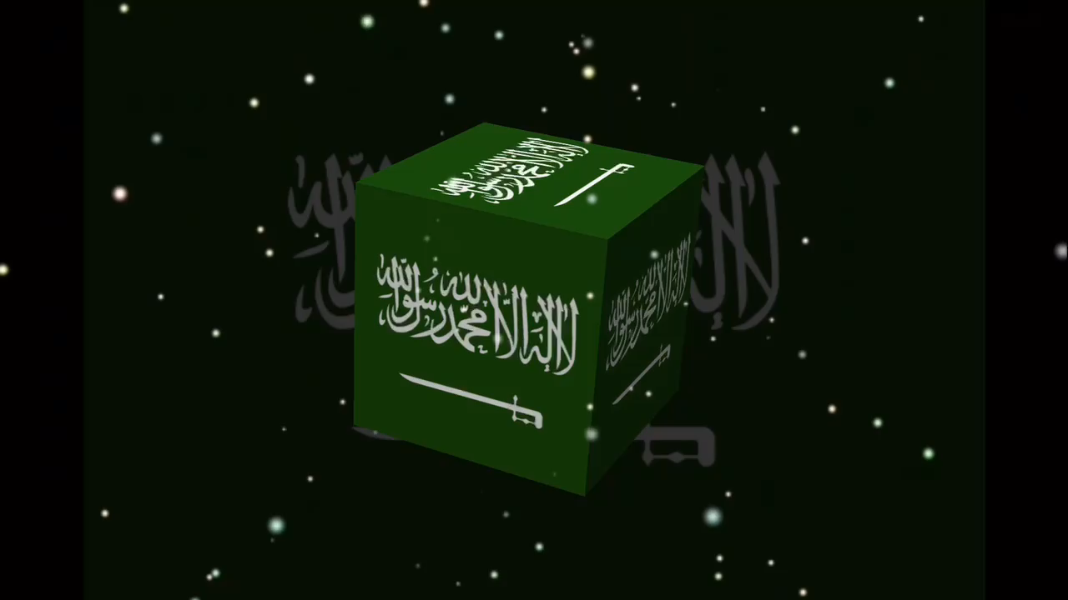

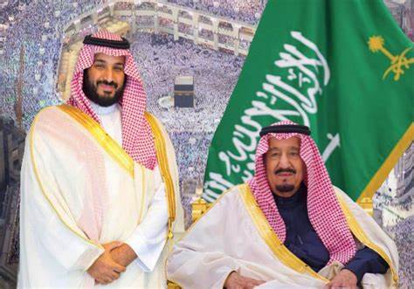
النشيد الوطني

Slide 4






قوانين التعلم عن بعد
1
2
الالتزام بوقت الحصة
رفع اليد للمشاركة
اغلاق المايك
3
تجهيز كتابك المدرسي
تجهيز أدواتك المدرسية
تسليم الواجب والمهمة الأدائية
4

Slide 5
M
تقويم المعرفة السابقة
T
مخلوط من المعادن وفتات الصخور وتحتوي التربة على بقايا نباتات وحيوانات متحللة و الماء والدبال
عرفي التربة ؟
W
T
ماهو الدبال
بقايا نباتات و حيوانات متحللة ويزيد من خصوبة التربة
F

Slide 6
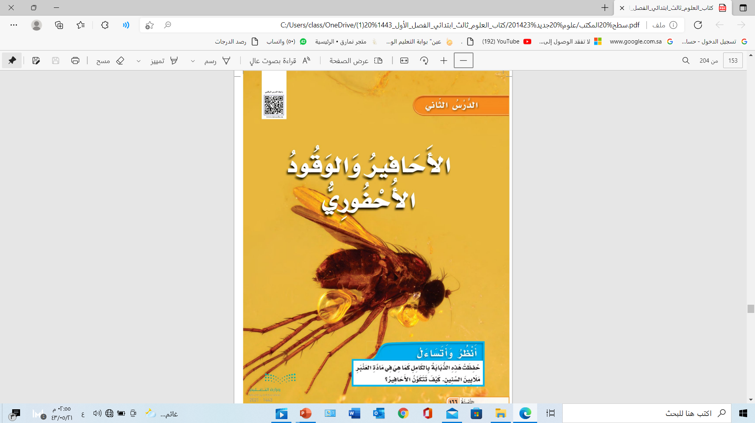
1
2
3
4
صفحة الكتاب 166

Slide 7
الأحافير والوقود الأحفوري
M
توصل الى أهداف الدرس باستخدام استراتيجية التصفح السريع
T
يتوقع من التلميذ في نهاية الدرس :
أن يصف كيف تتكون الأحافير
W
أن يتعرف على طرق حفظ الأحافير
T
أ ن يذكر أمثلة الوقود الأحفوري و مصادر الطاقة الأخرى .
F
صفحة الكتاب 166

Slide 8
جدول التعلم
M
T
كيف أعرف أكثر
ماذا تعلمت
ماذا أريد أن أعرف
ماذا أعرف
W
T
F

Slide 9
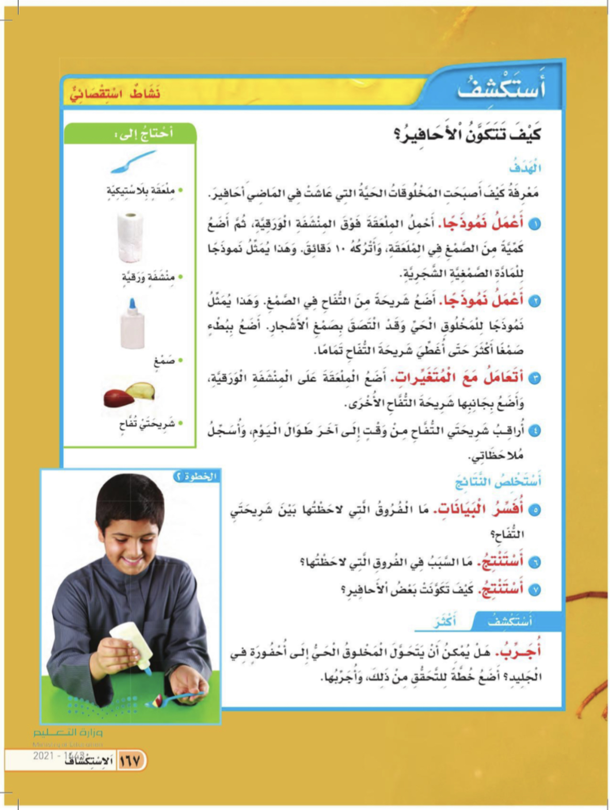
الأحافير والوقود الأحفوري
1
2
3
4
صفحة الكتاب 167

Slide 10
الأحافير والوقود الأحفوري
M
مفردات الفكرة العامة
T
موارد متجددة
الوقود
الأحفورة
W
T
الطاقة الشمسية
موارد غير متجددة
F
صفحة الكتاب 168

Slide 11
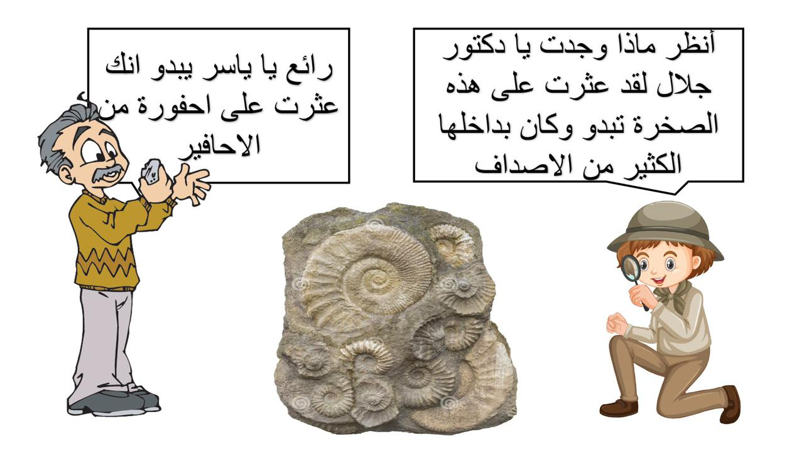
الأحافير والوقود الأحفوري
حوار بين طالبين
صفحة الكتاب 168

Slide 12
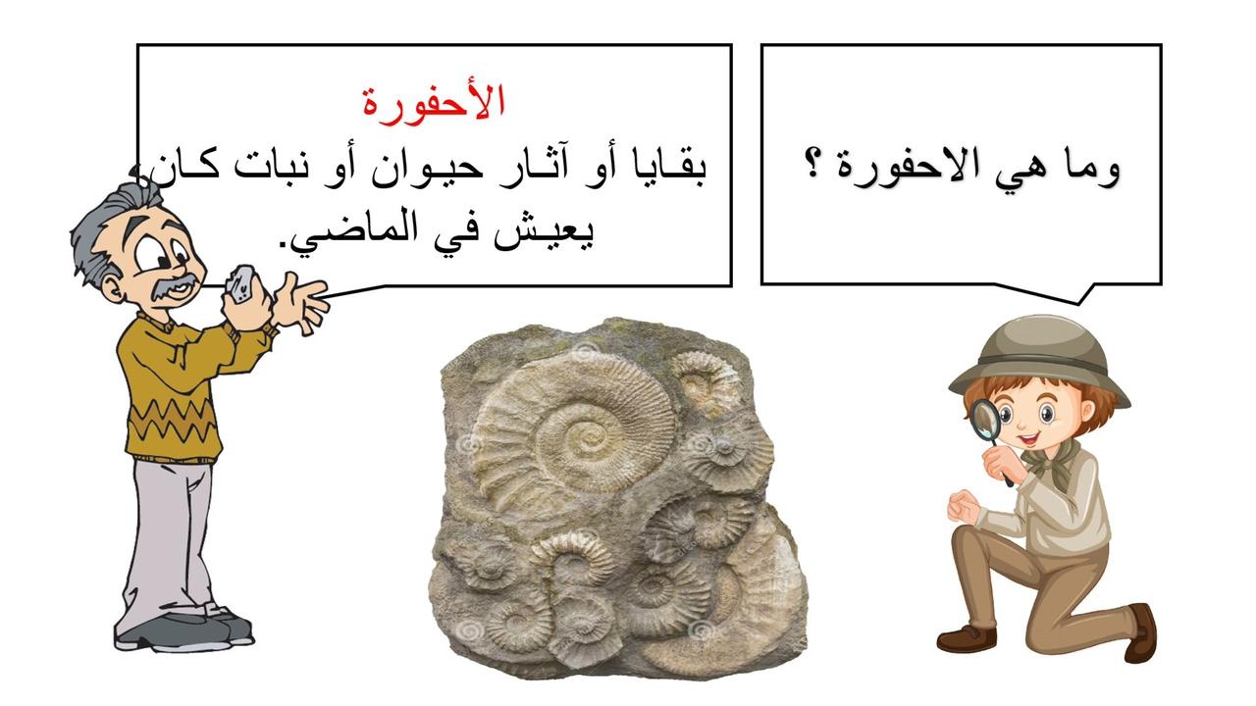
الأحافير والوقود الأحفوري
صفحة الكتاب 168

Slide 13
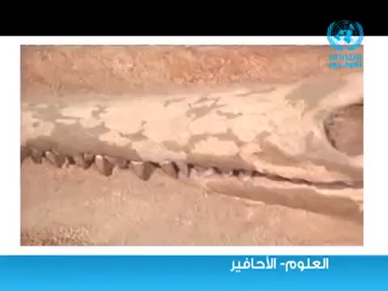
ماهي الأحافير ؟
صفحة الكتاب 168

Slide 14
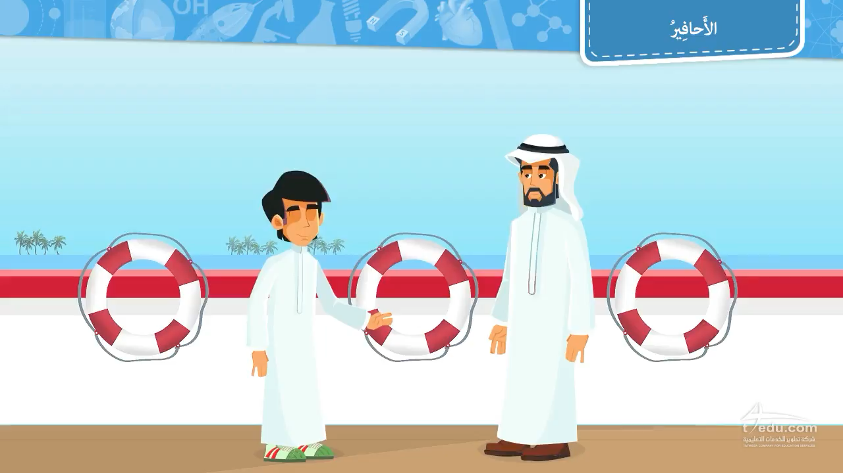
الأحافير
صفحة الكتاب 168

Slide 15
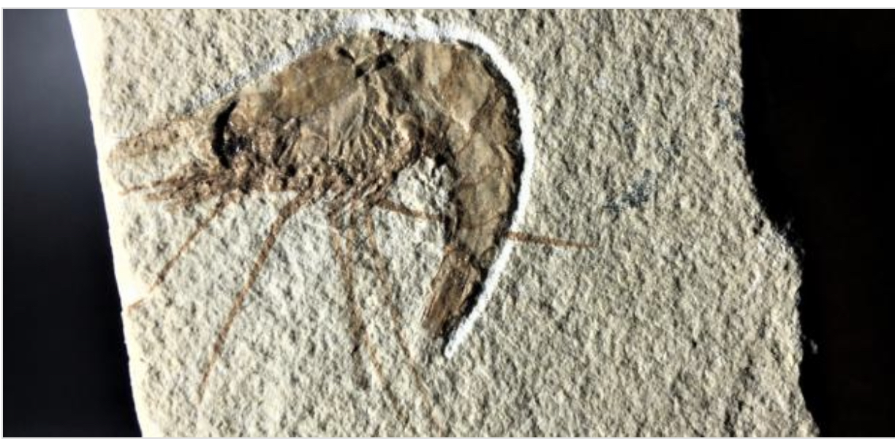
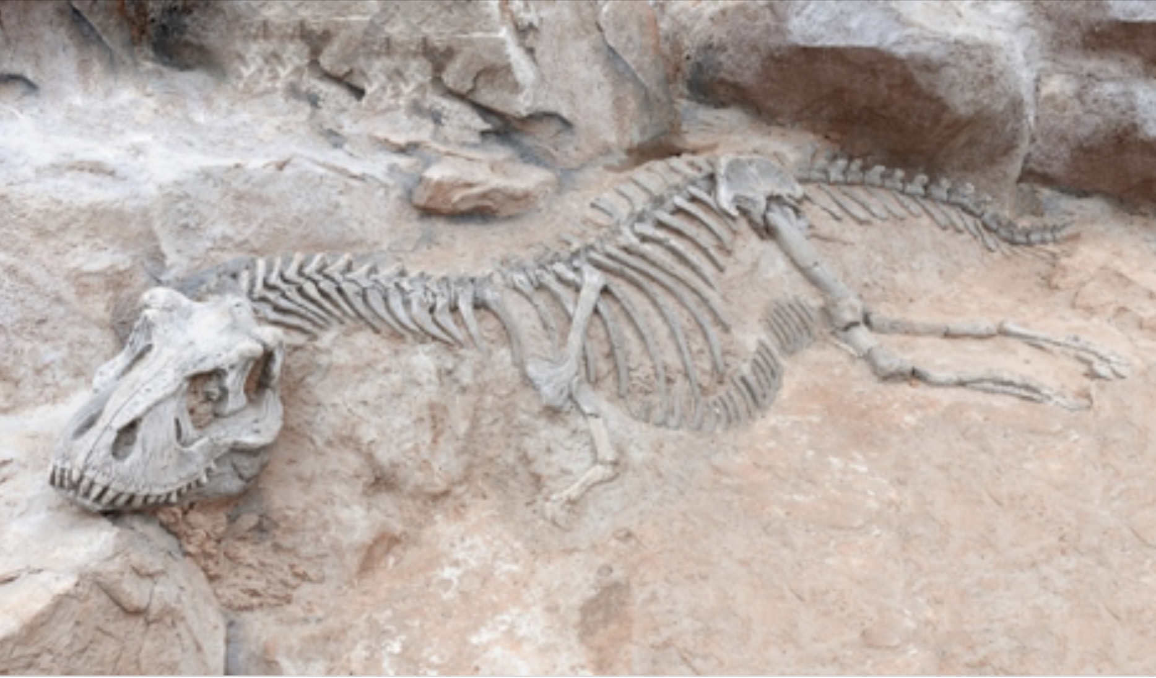

الأحافير والوقود الأحفوري
1
الأحفورة
بقايا أو أثار مخلوقات حية عاشت في الماضي البعيد .
2
3
4
صفحة الكتاب 168

Slide 16
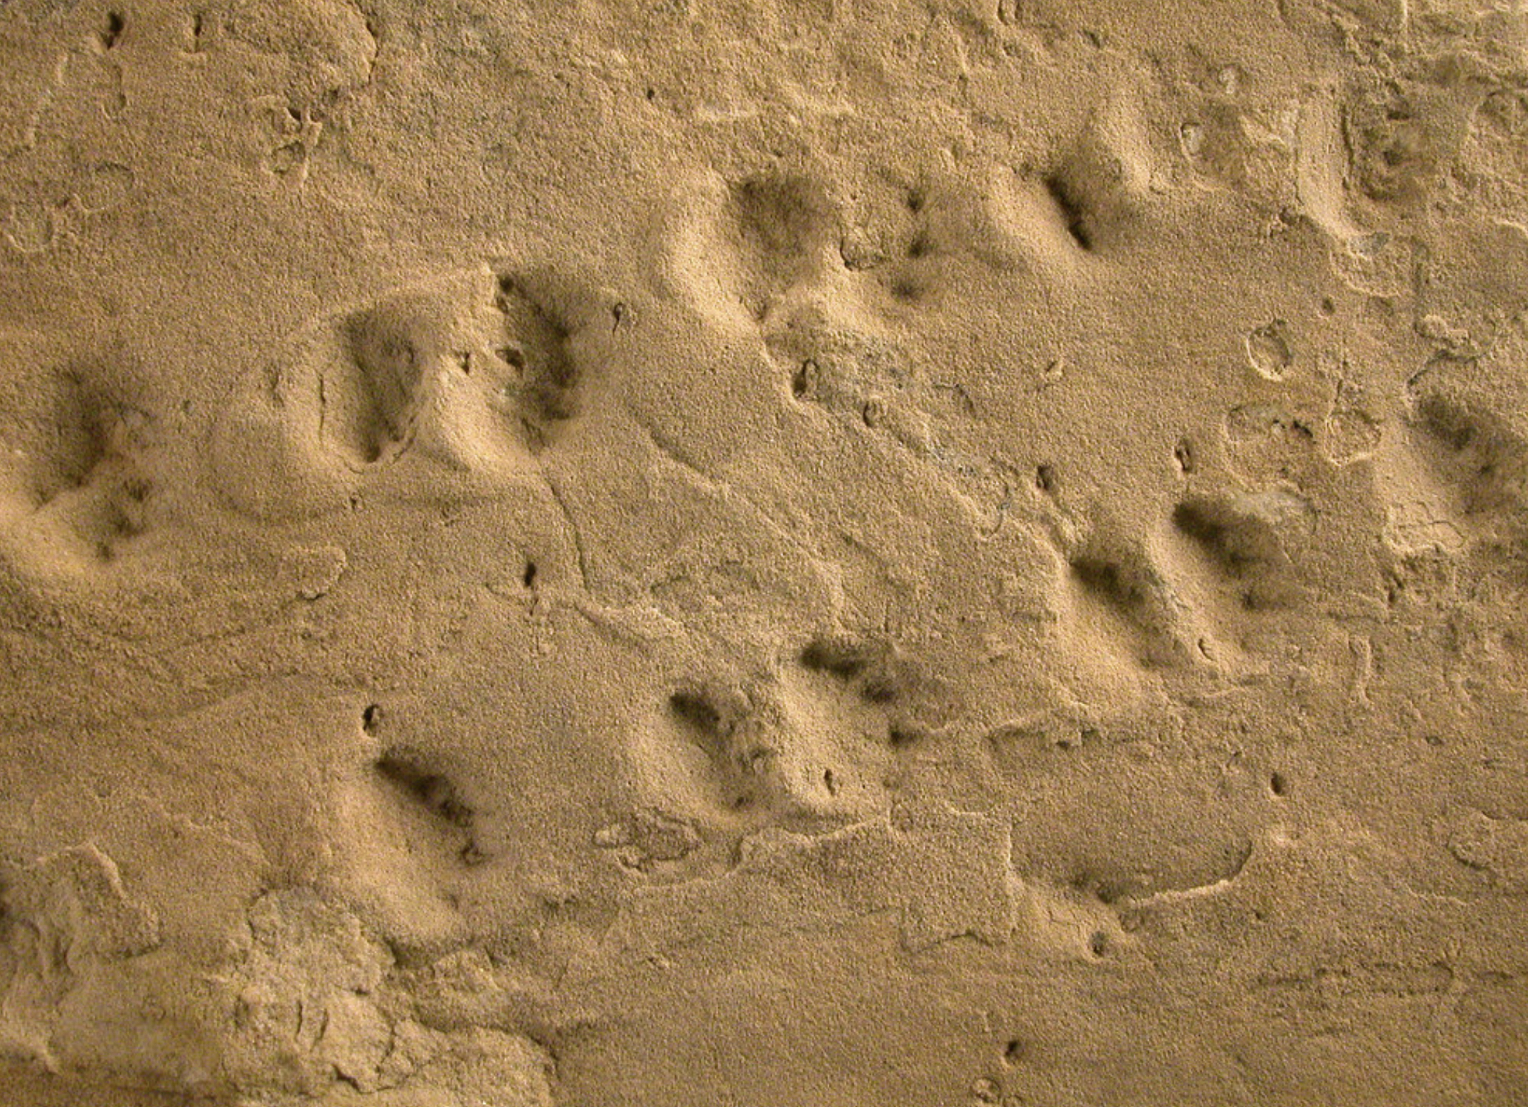
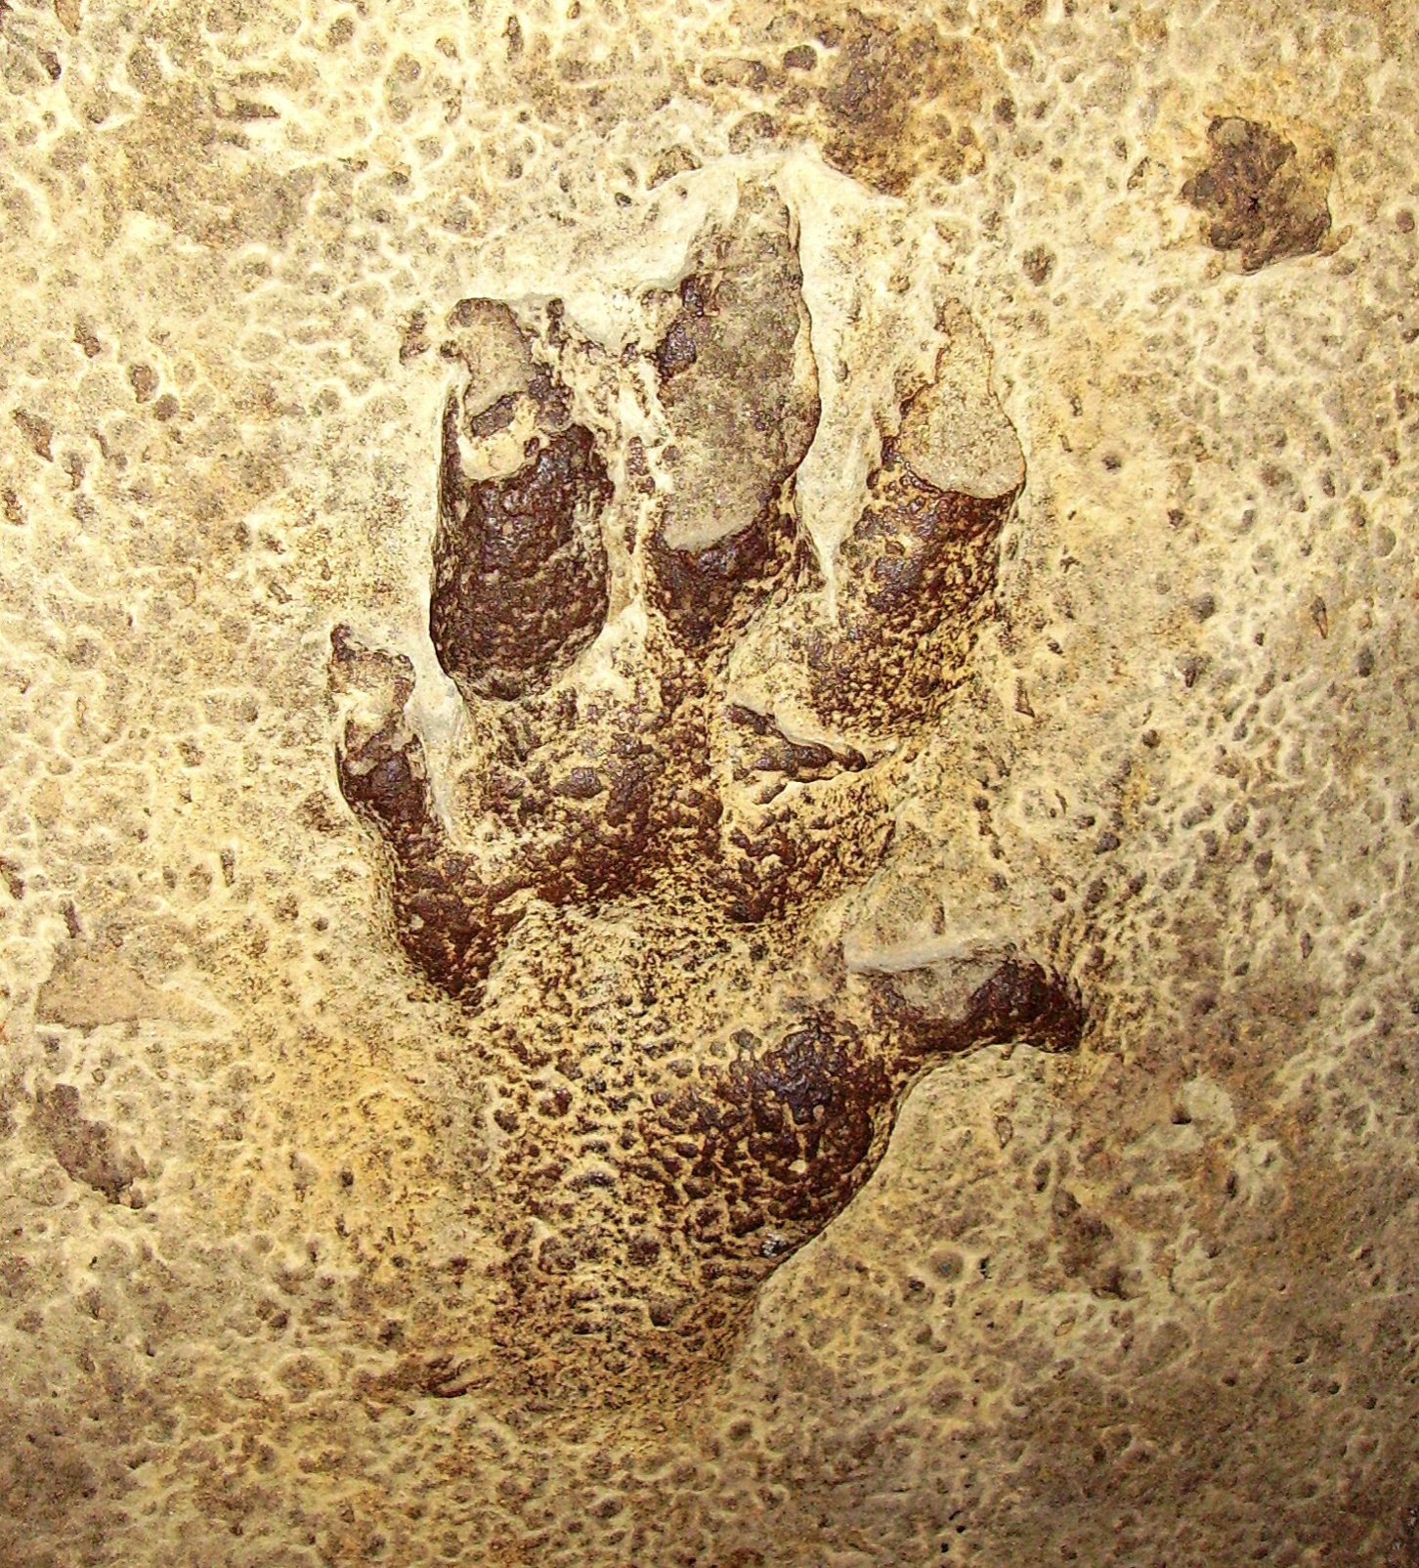
الأحافير والوقود الأحفوري
1
ماهي الطبعات
تترك المخلوقات الحية من الماضي آثارا أو طبعات في مواد لينه مثل الطين و مع مرور الزمن تتصلب و تصبح صخورا تحفظ في داخلها هذه الطبعات
2
3
4
صفحة الكتاب 168

Slide 17
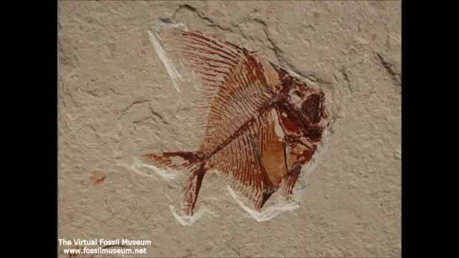
الأحافير والوقود الأحفوري
1
نماذج للأحافير
2
3
4
صفحة الكتاب 168

Slide 18
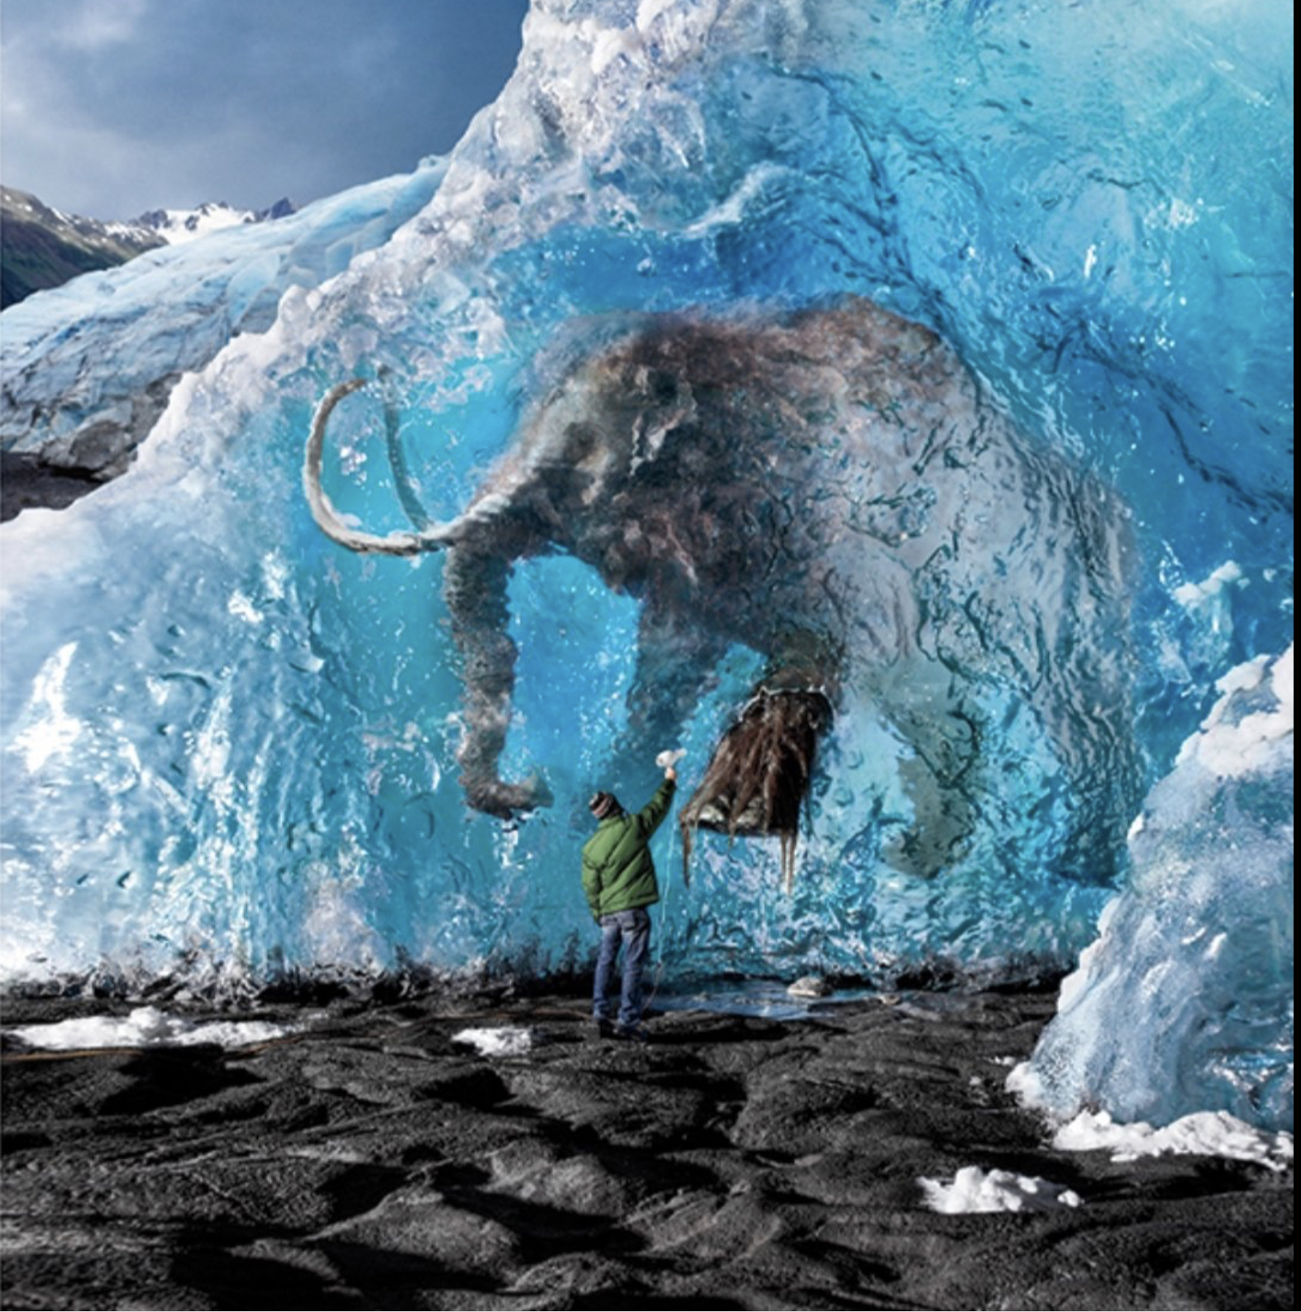
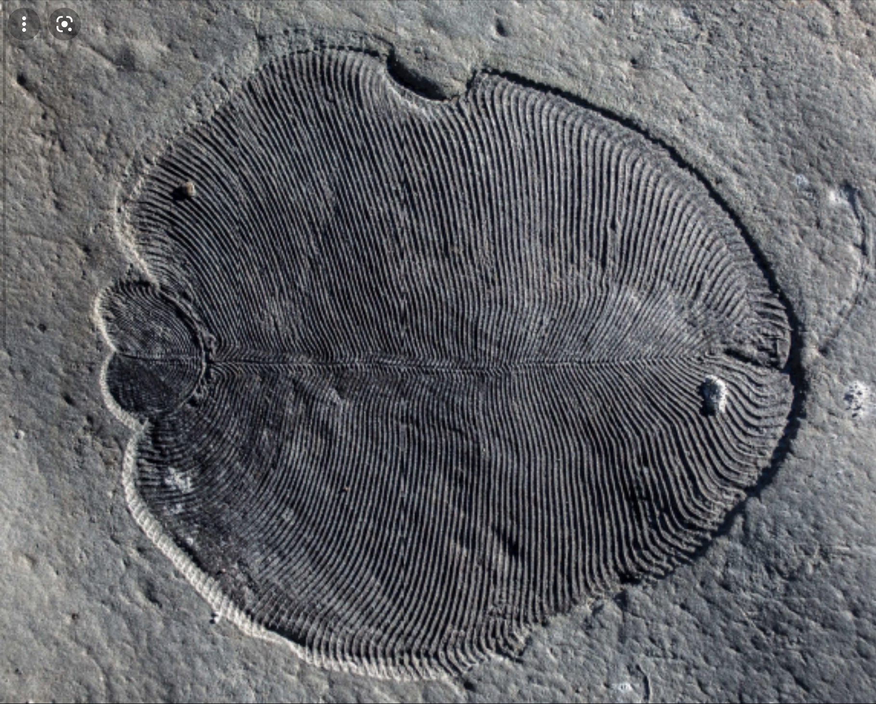
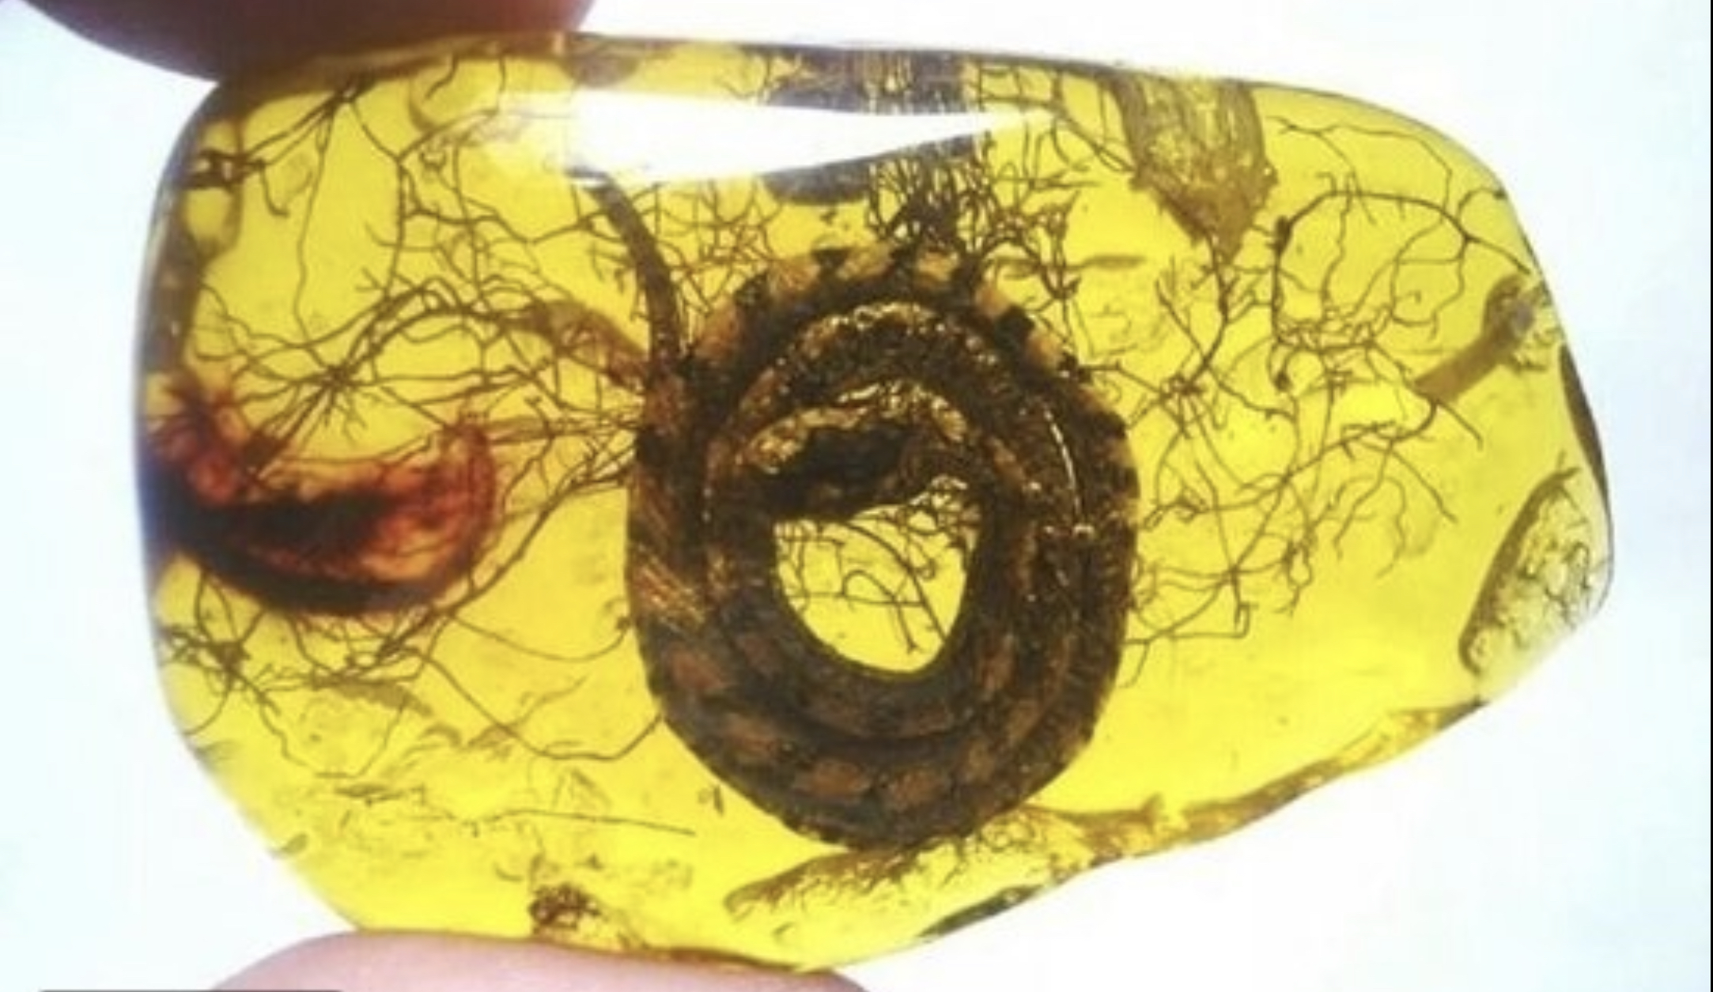
صفحة الكتاب 168
M
الأحافير والوقود الأحفوري
الأحافير الصخرية
T
W
الدفن في الرسوبيات
المواد البترولية
أو التمعدن
الجليد
الكهرمان
T
F

Slide 19
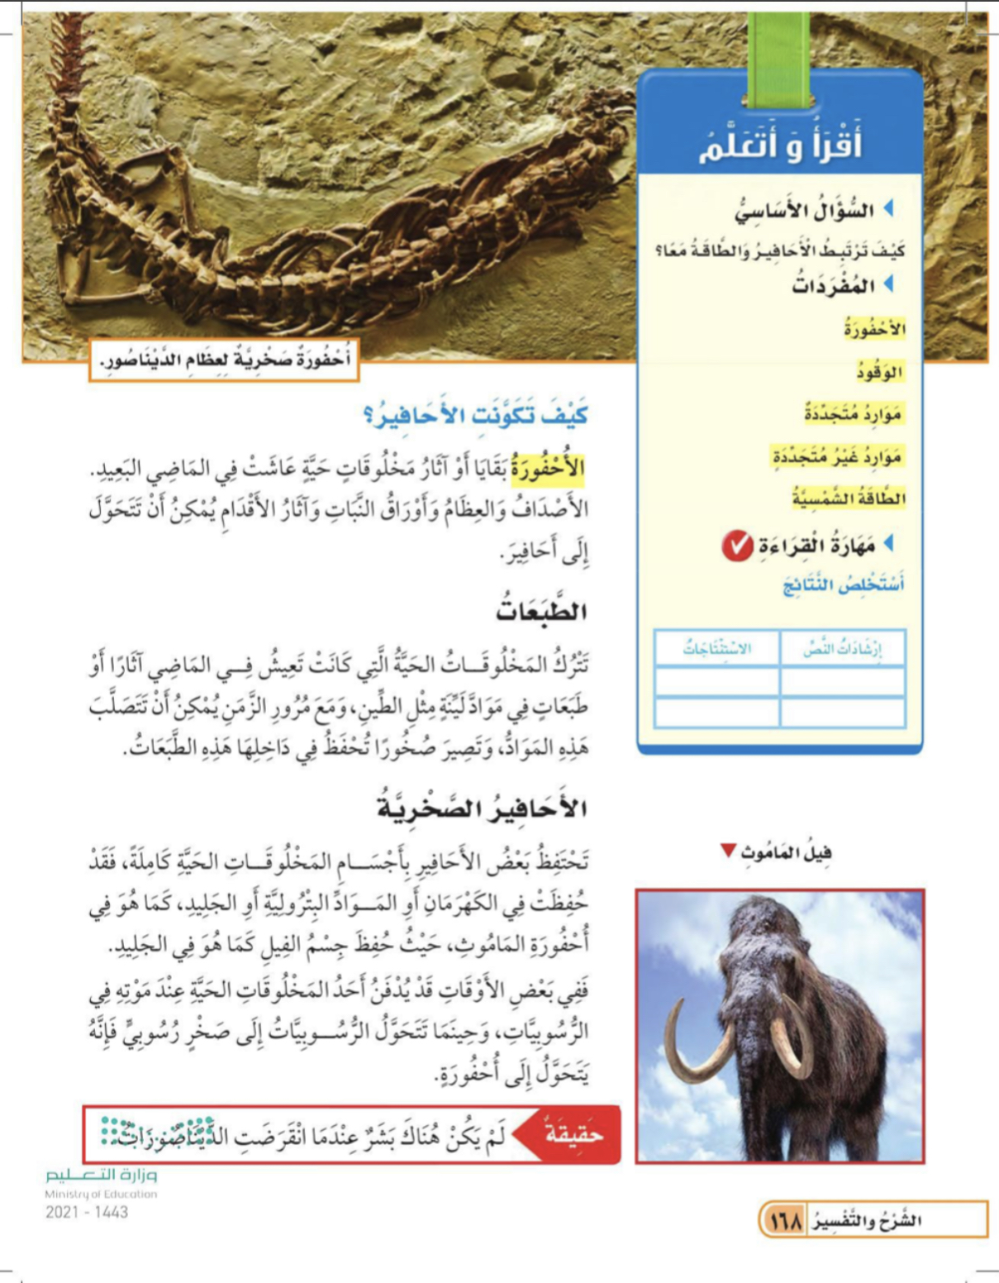
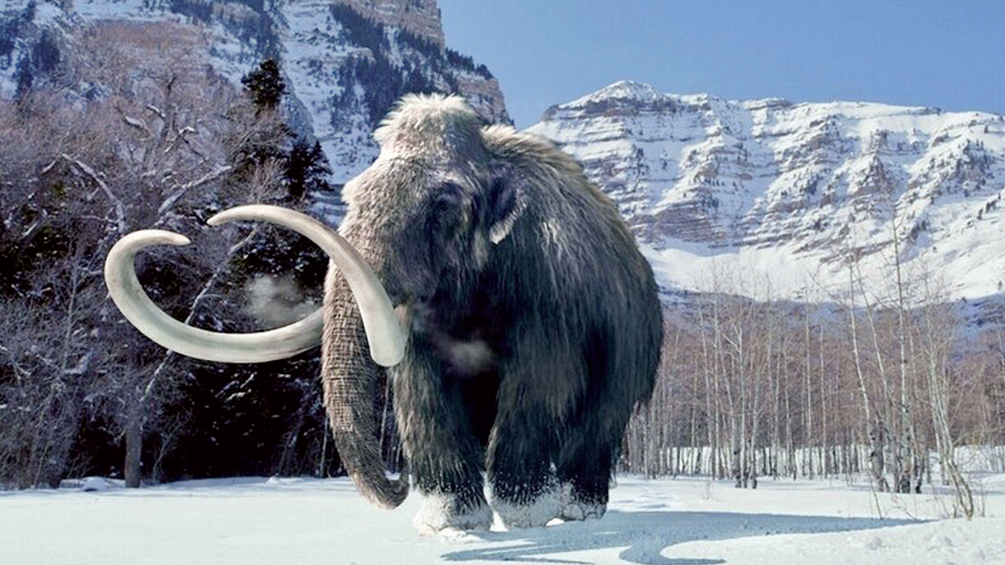
الأحافير والوقود الأحفوري
1
2
فيل الماموث
3
4
صفحة الكتاب 168

Slide 20
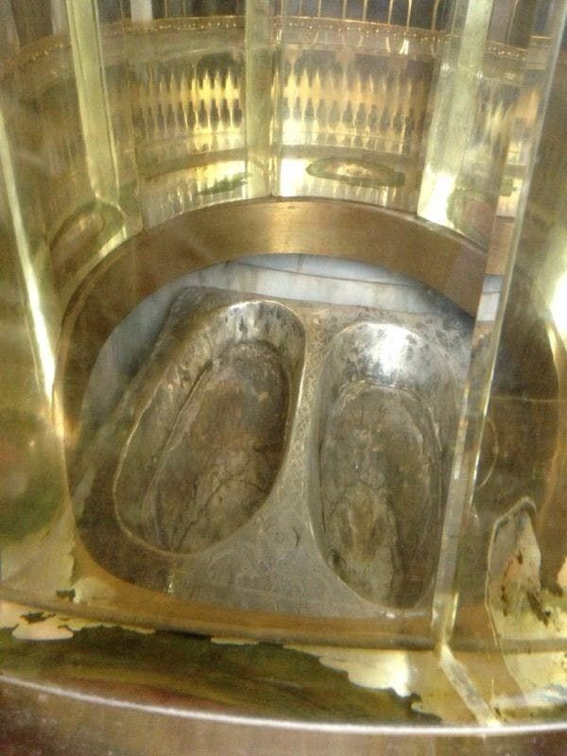
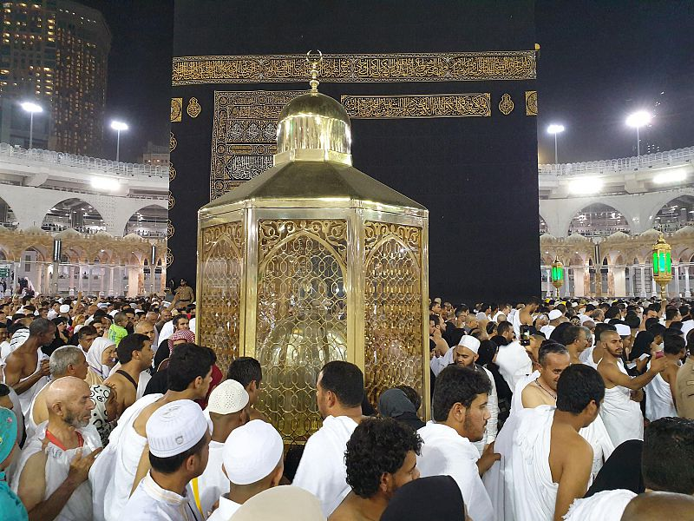
الأحافير والوقود الأحفوري
1
من يعرف هذه الصورة وعلى ماذا تدل ؟
2
3
إن حجر المقام عليه صورة قدمين محفورتين بالصخرة ولا تزال آثار مقام سيدنا إبراهيم موجودة كإحدى العلامات البارزة بصحن الكعبة المشرفة في المسجد الحرام في مكة
4
صفحة الكتاب 168

Slide 21
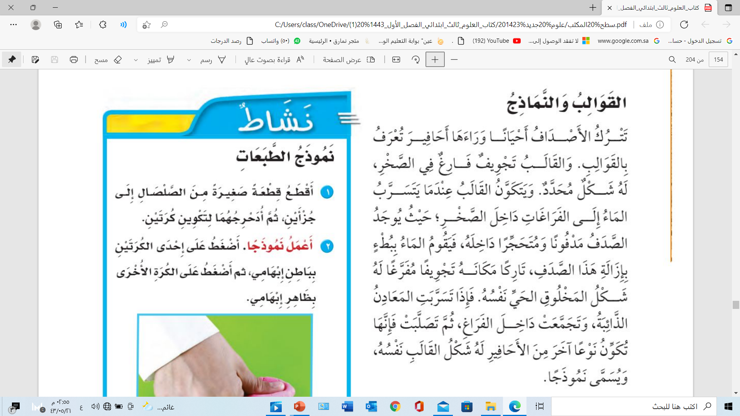
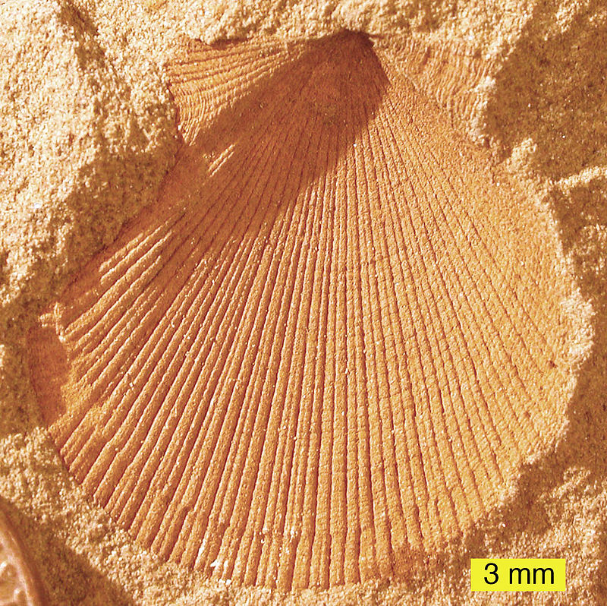
الأحافير والوقود الأحفوري
1
القوالب والنماذج
القالب
تترك الأصداف أحياناً وراءها أحافير تعرف بالقوالب والقالب هو تجويف فارغ في الصخر له شكل محدد
2
3
4
صفحة الكتاب 169

Slide 22
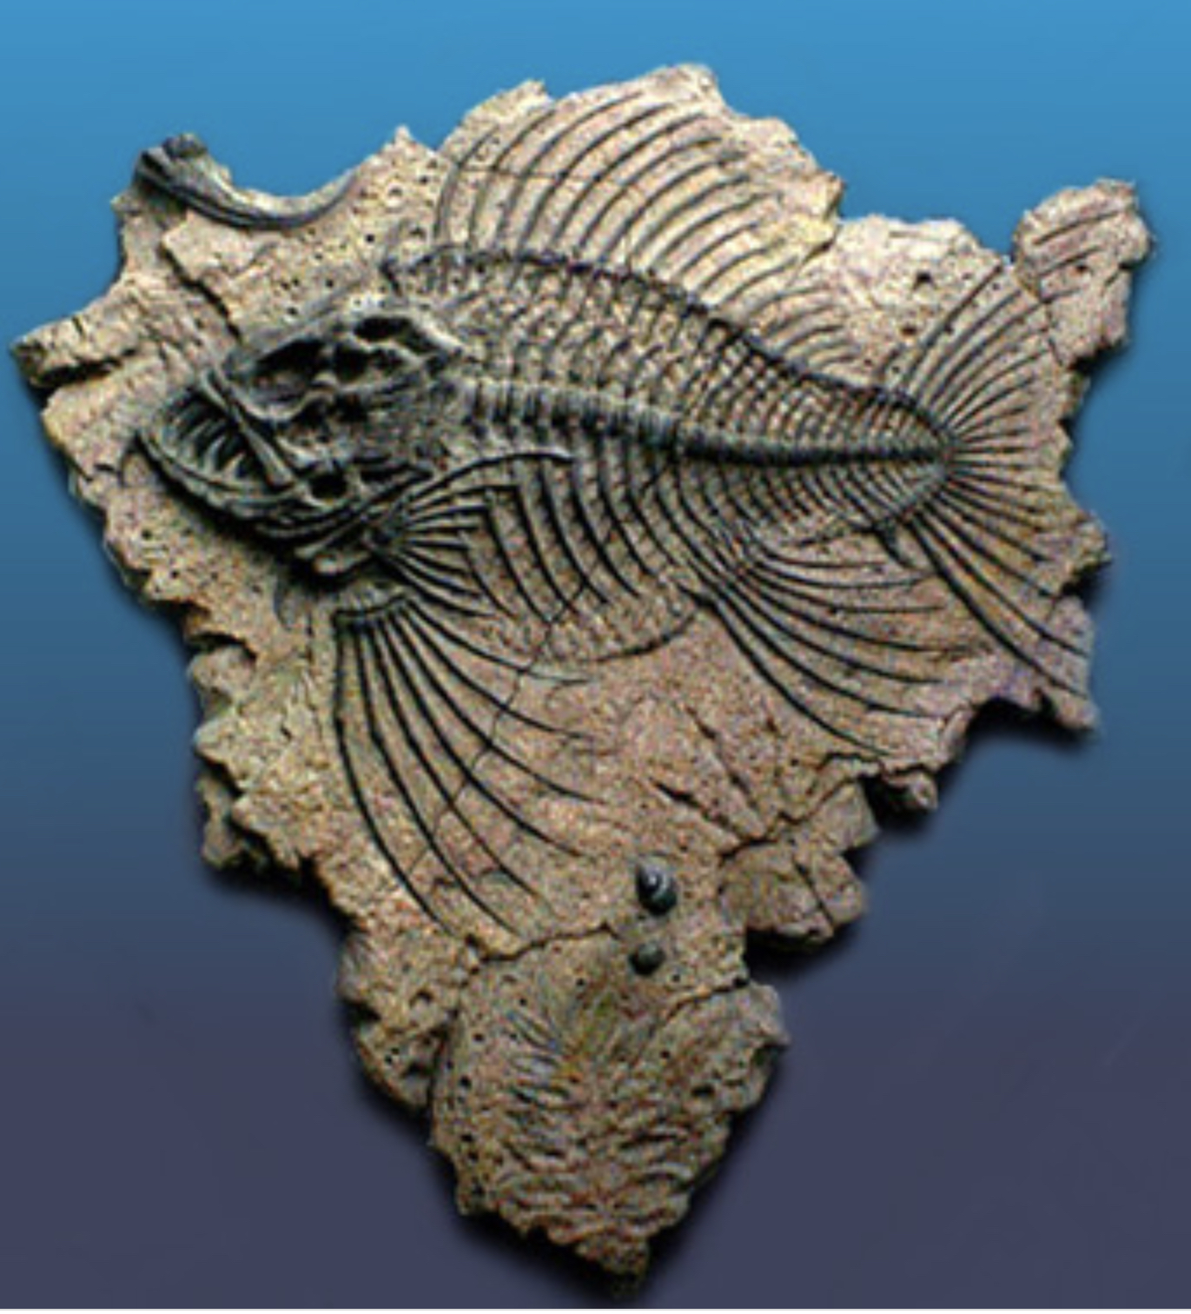
الأحافير والوقود الأحفوري
1
النموذج
2
تسرب المعادن الذائبة و تجمعها في داخل الفراغ ثم تتصلب لتكون نوع اخر من الأحافير له شكل القالب نفسه .
3
4
صفحة 169

Slide 23
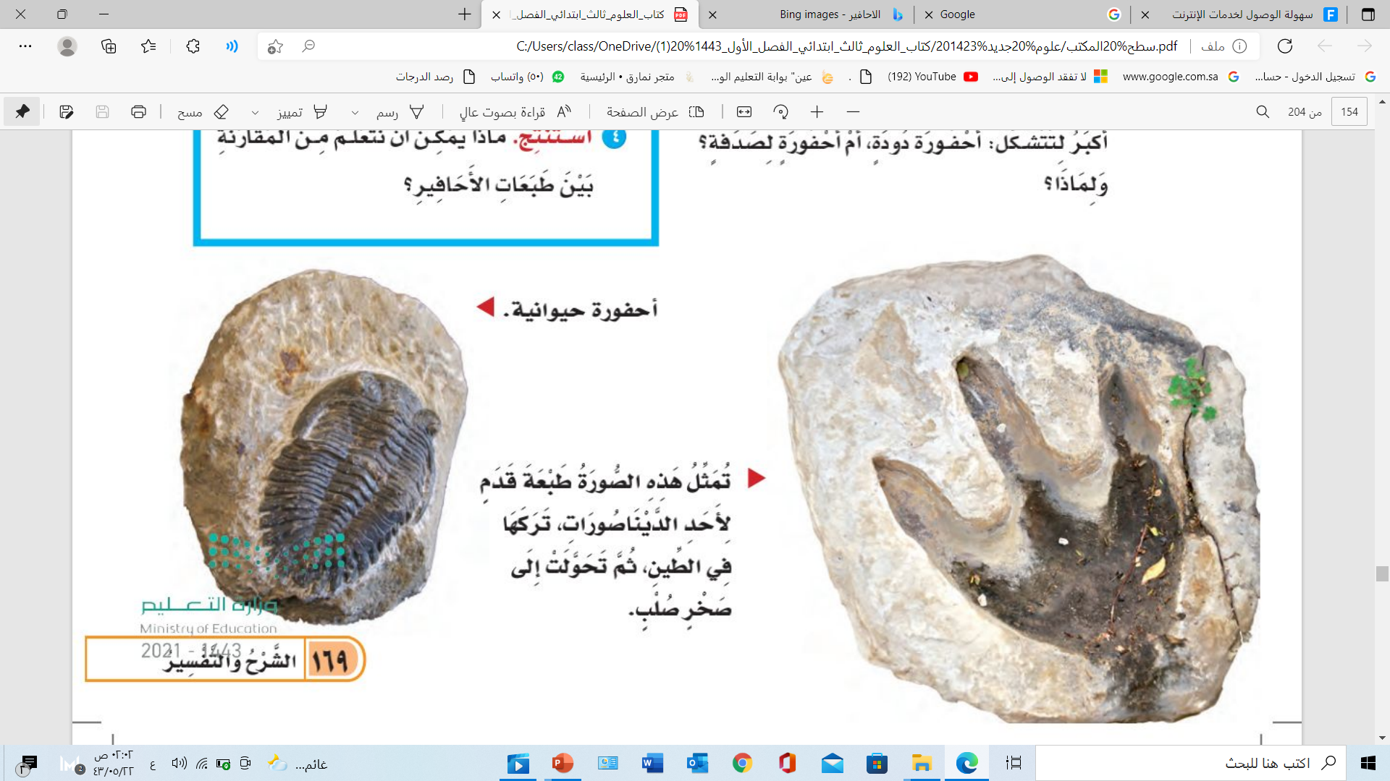
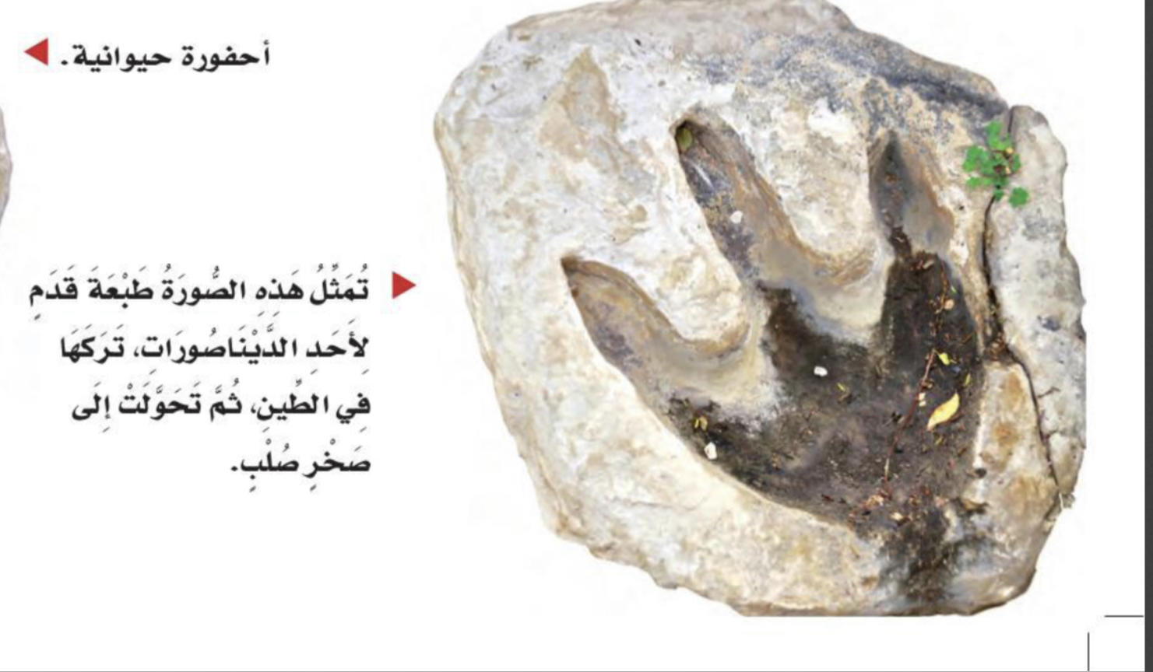
اختبر نفسي
استخلص النتائج ماذا يمكن أن نتعلم من دراسة الأحافير ؟
التفكير الناقد أي الأحفورتين لها فرصة أكبر لتشكل أحفورة دودة أم أحفورة لصدفة ؟ ولماذا ؟
أحفورة الدودة لها فرصة أكبر لتتشكل وذلك لاحتواء جسمها على كمية ماء أكبر من الصدفة وهذا يساهم بصورة أفضل في تكوين الأحفورة .
يمكن أن نتعلم ماذا كانت تشبه المخلوقات التي عاشت منذ زمن طويل .
صفحة الكتاب 169

Slide 24
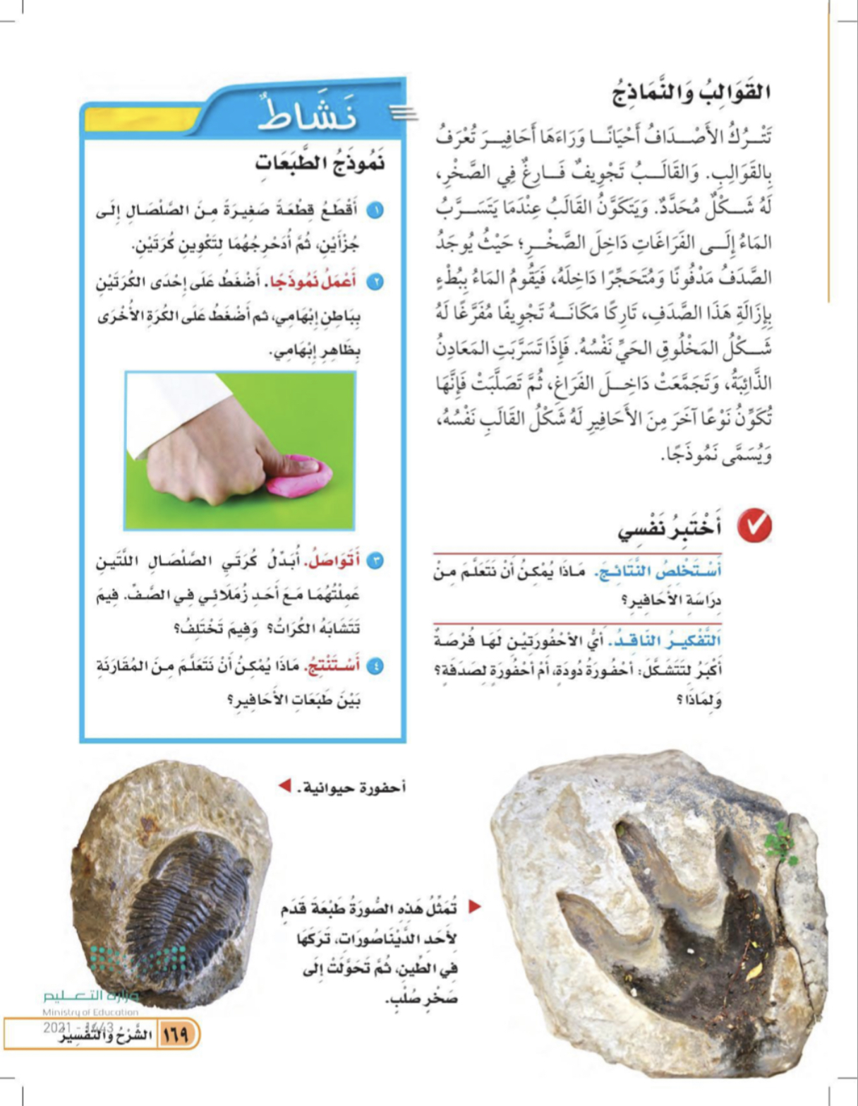
صفحة الكتاب 169

